Slide 1
Síťové, Wifi, Bluetooth karty
Vojtěch Baudyš

Slide 2
Síťové karty
NIC (Network Interface Controller)
Slouží k propojení počítačů v počítačové síti
Integrovaná nebo externí
MAC adresa (48 bit identifikátor)
Hlavní součástky - komunikační procesor, paměť ROM
V paměti je uložen firmware

Slide 3
Síťové karty
Parametry síťové karty - typ media (kroucená dvojlinka, optické vlákno) - typ sítě (Ethernet, Token Ring) - rychlost (1 Gbit/s, 10 Gbit/s)
Výrobci - Cisco, Broadcom, Intel, AMD, atd.

Slide 4
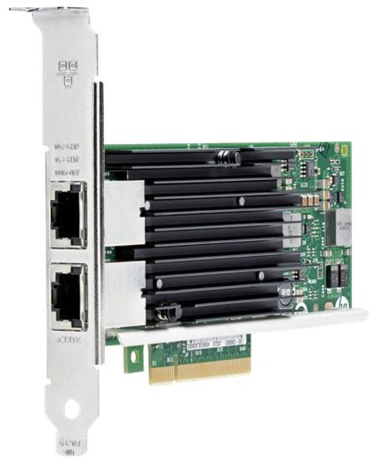

Slide 5
Wifi karty
Bezdrátová síťová karta
Integrované nebo externí
Přenos dat pomocí mikrovln
Využívají se převážně na frekvencích 2.4 Ghz a 5 Ghz
Hlavní součástky – komunikační procesor, paměť ROM, anténa
Výrobci – Cisco, Broadcom, Intel, atd.

Slide 6
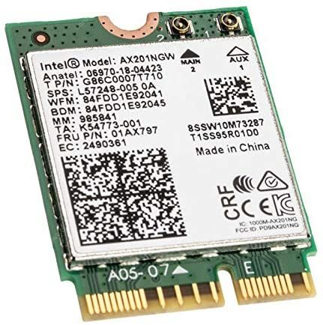
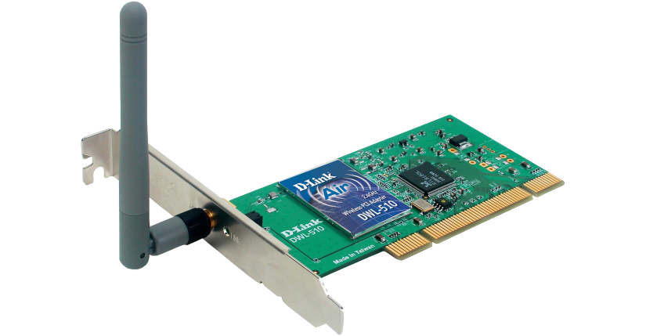

Slide 7
Bluetooth karty
Slouží pro bezdrátovou komunikaci mezi dvěma nebo více zařízeními
Vytvořen v roce 1994
Povinné Bluetooth protokoly - LMP, SDP, L2CAP
Nejnovější specifikace - Bluetooth 5.3
Integrované nebo externí karty
Lze se setkat i s USB bluetooth adaptéry
Využití - myši, klávesnice, sluchátka

Slide 8
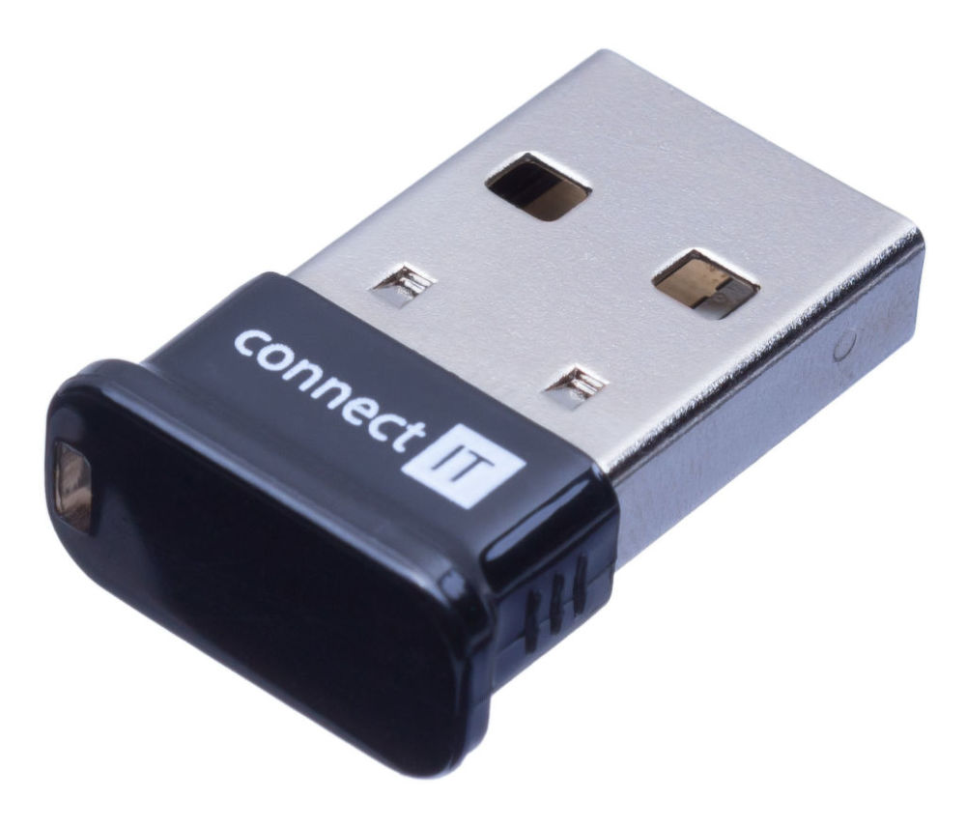
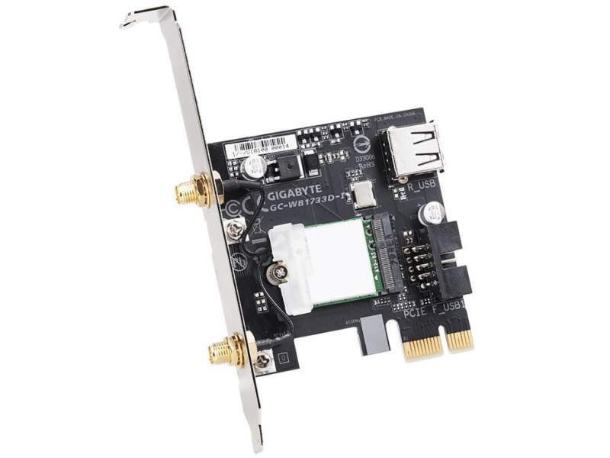

Slide 9
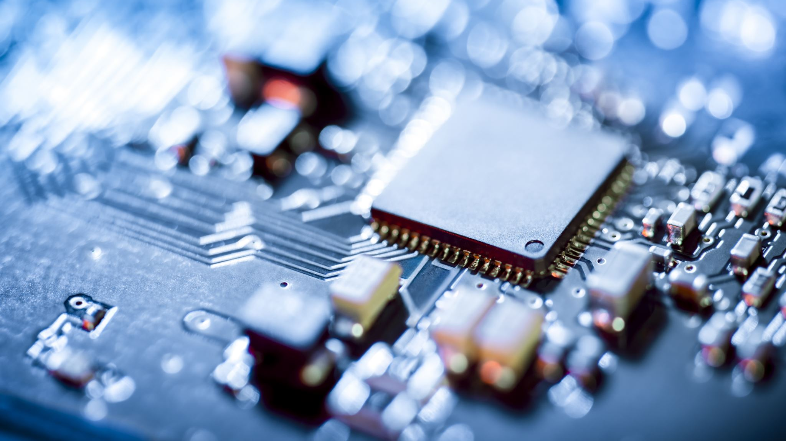
Antény
Bruno Bébr

Slide 10
Základní charakteristika
Elektrotechnické zařízení pro příjem nebo vysílání rádiových vln
Počátek 1888
Používají se pro
Rádio
Televizi
Mobilní telefony
Wi-Fi

Slide 11
Základní charakteristika
Vyzařování/ přijímání elektrické energie
Velikost antény na základě vel. vlnové délky

Slide 12
Dělení antén
Vysílací
Přijímací
Přijímací a vysílací zároveň

Slide 13
Další dělení antén
Prutová anténa
Všesměrová
U aut, Wi-Fi routerů
Yagi anténa
Směrová
Větší odolnost proti rušení
Pro televizní vysílání
Parabolická anténa
Vysoce směrové
Pro satelitní vysílání

Slide 14
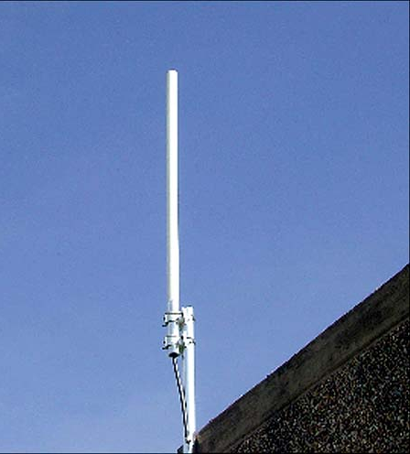
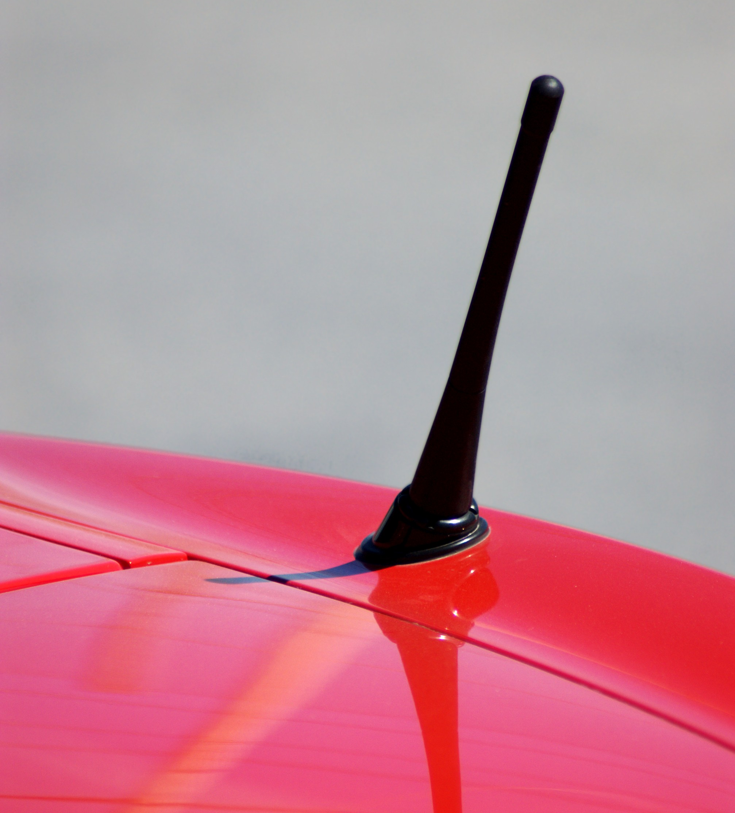
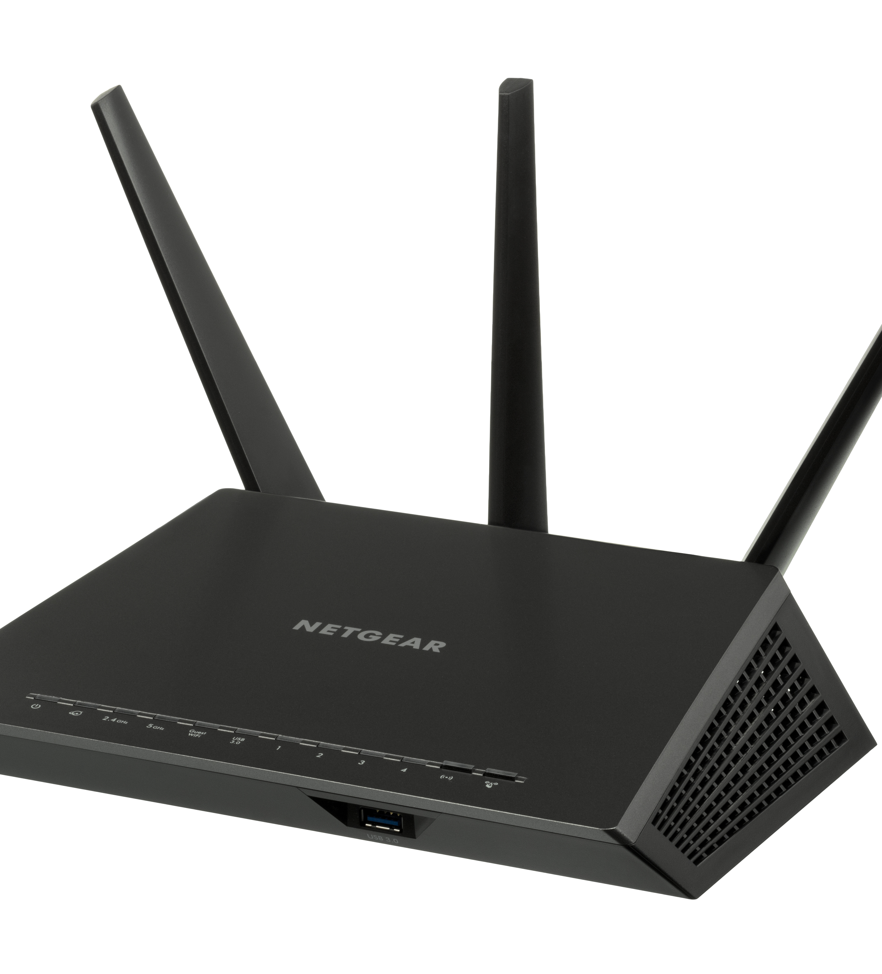
Prutová anténa

Slide 15
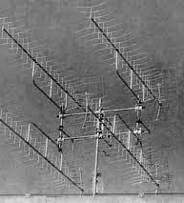
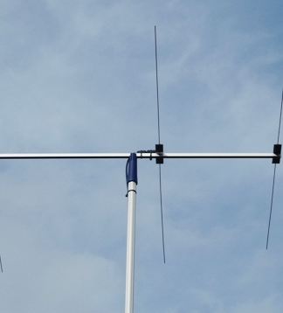
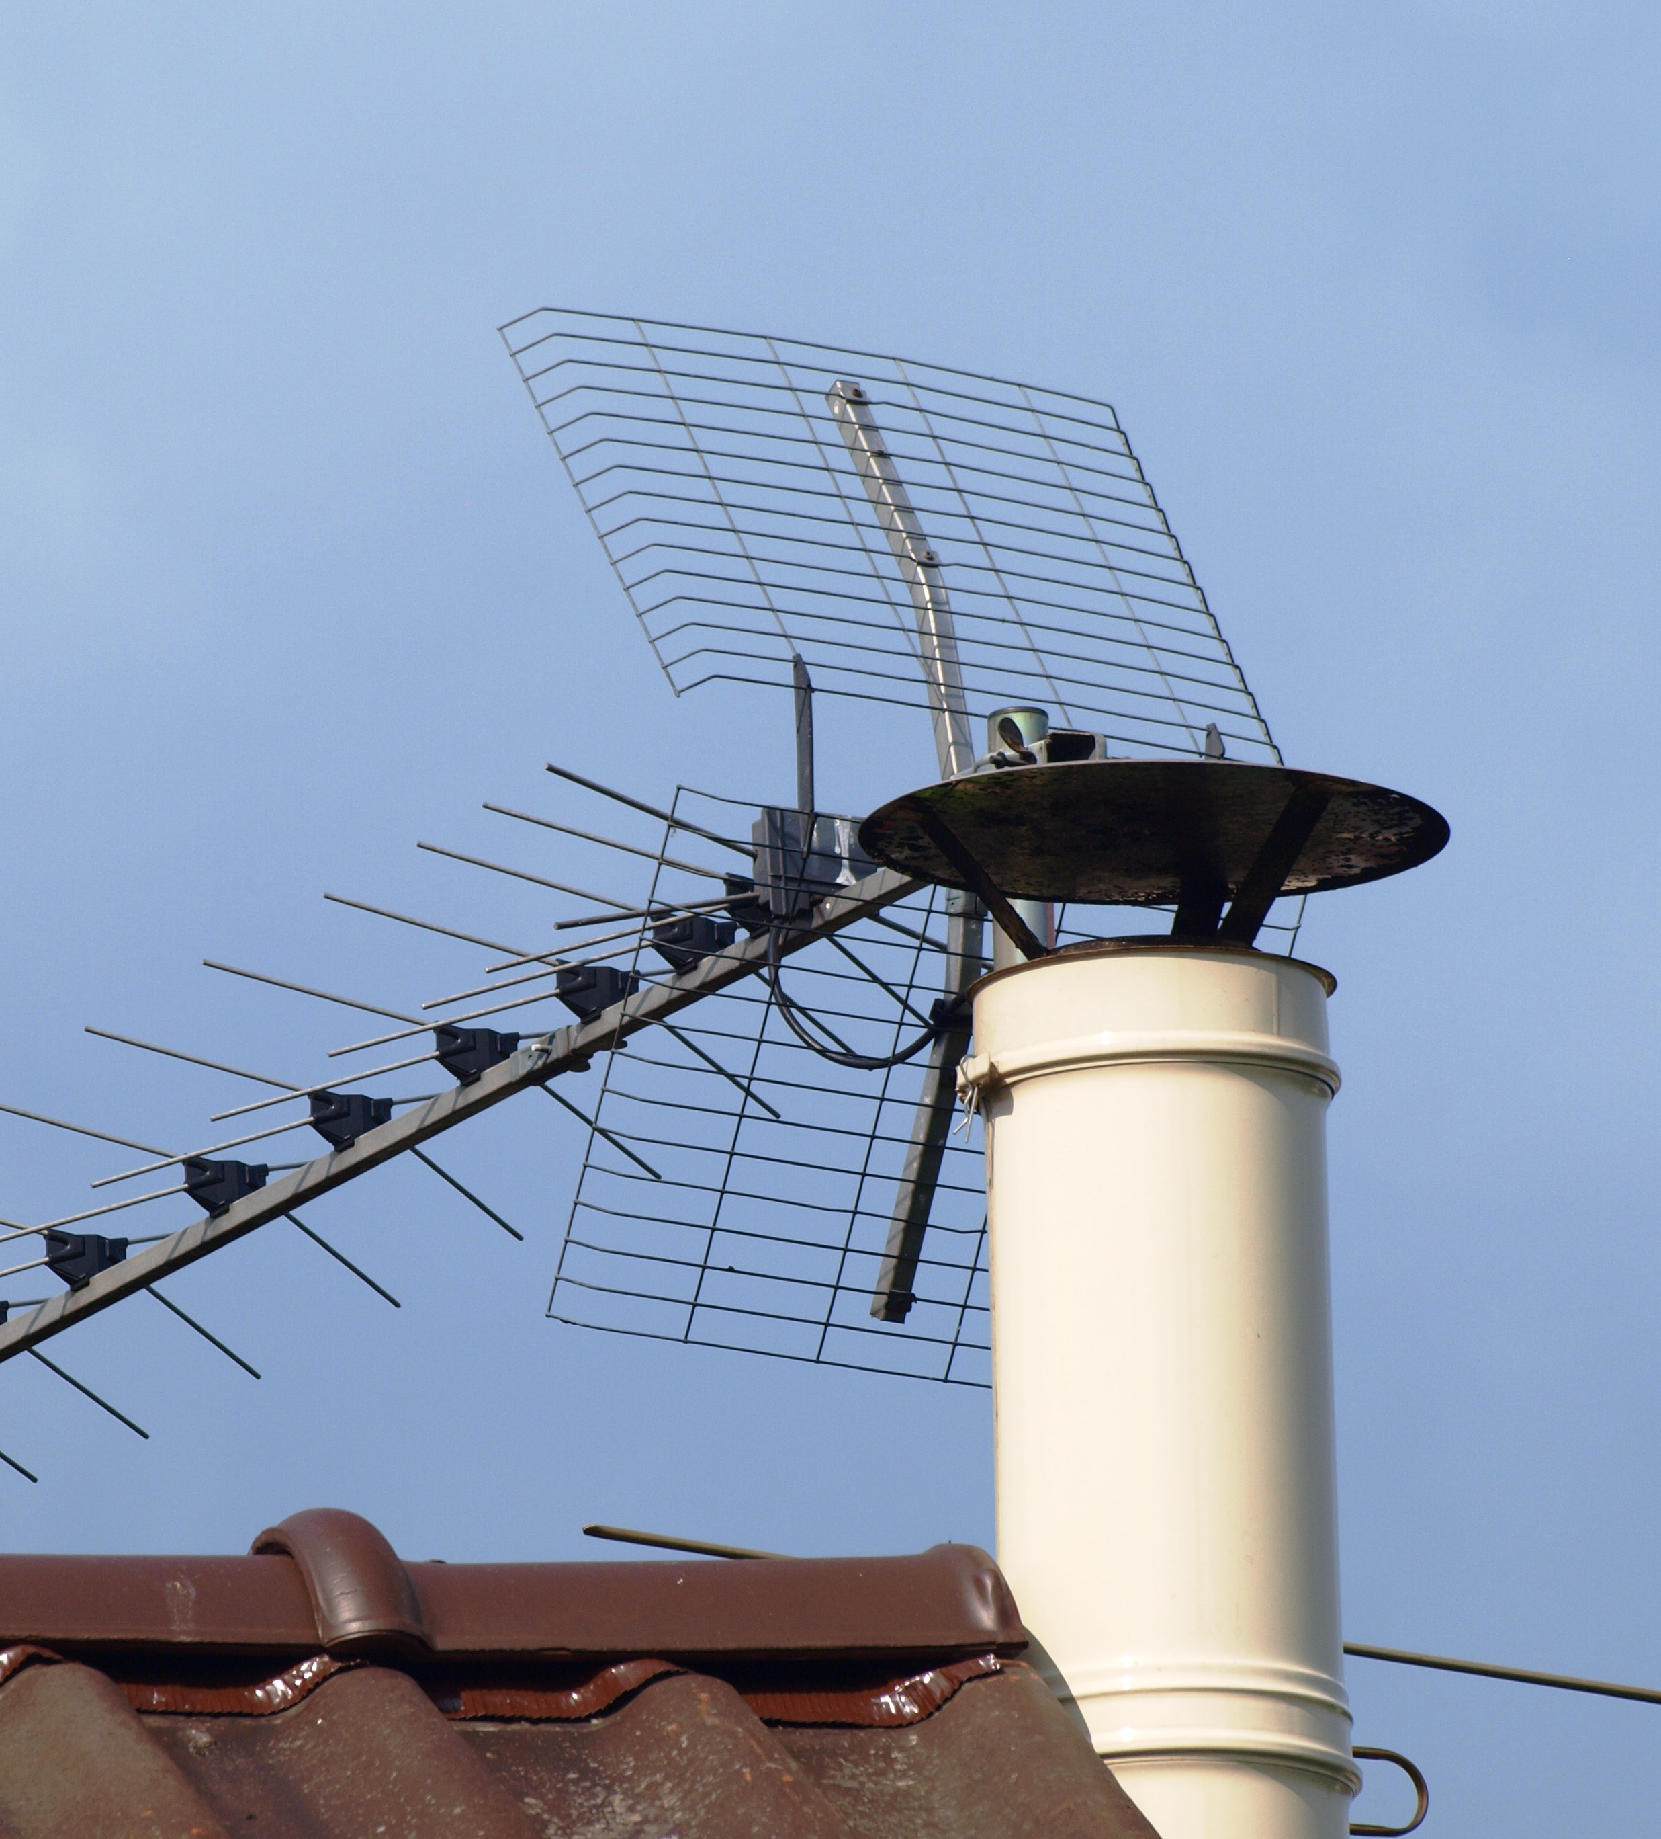
Yagi anténa

Slide 16
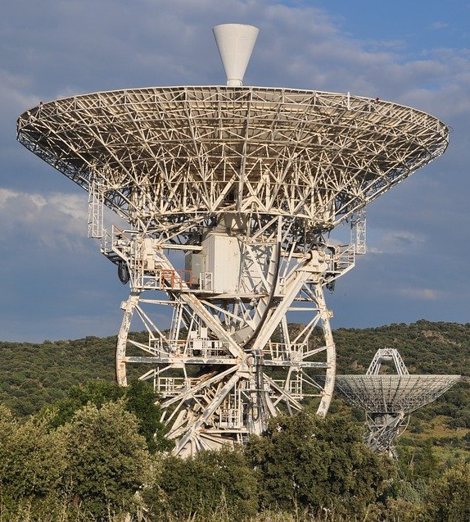
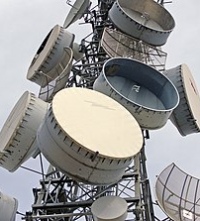
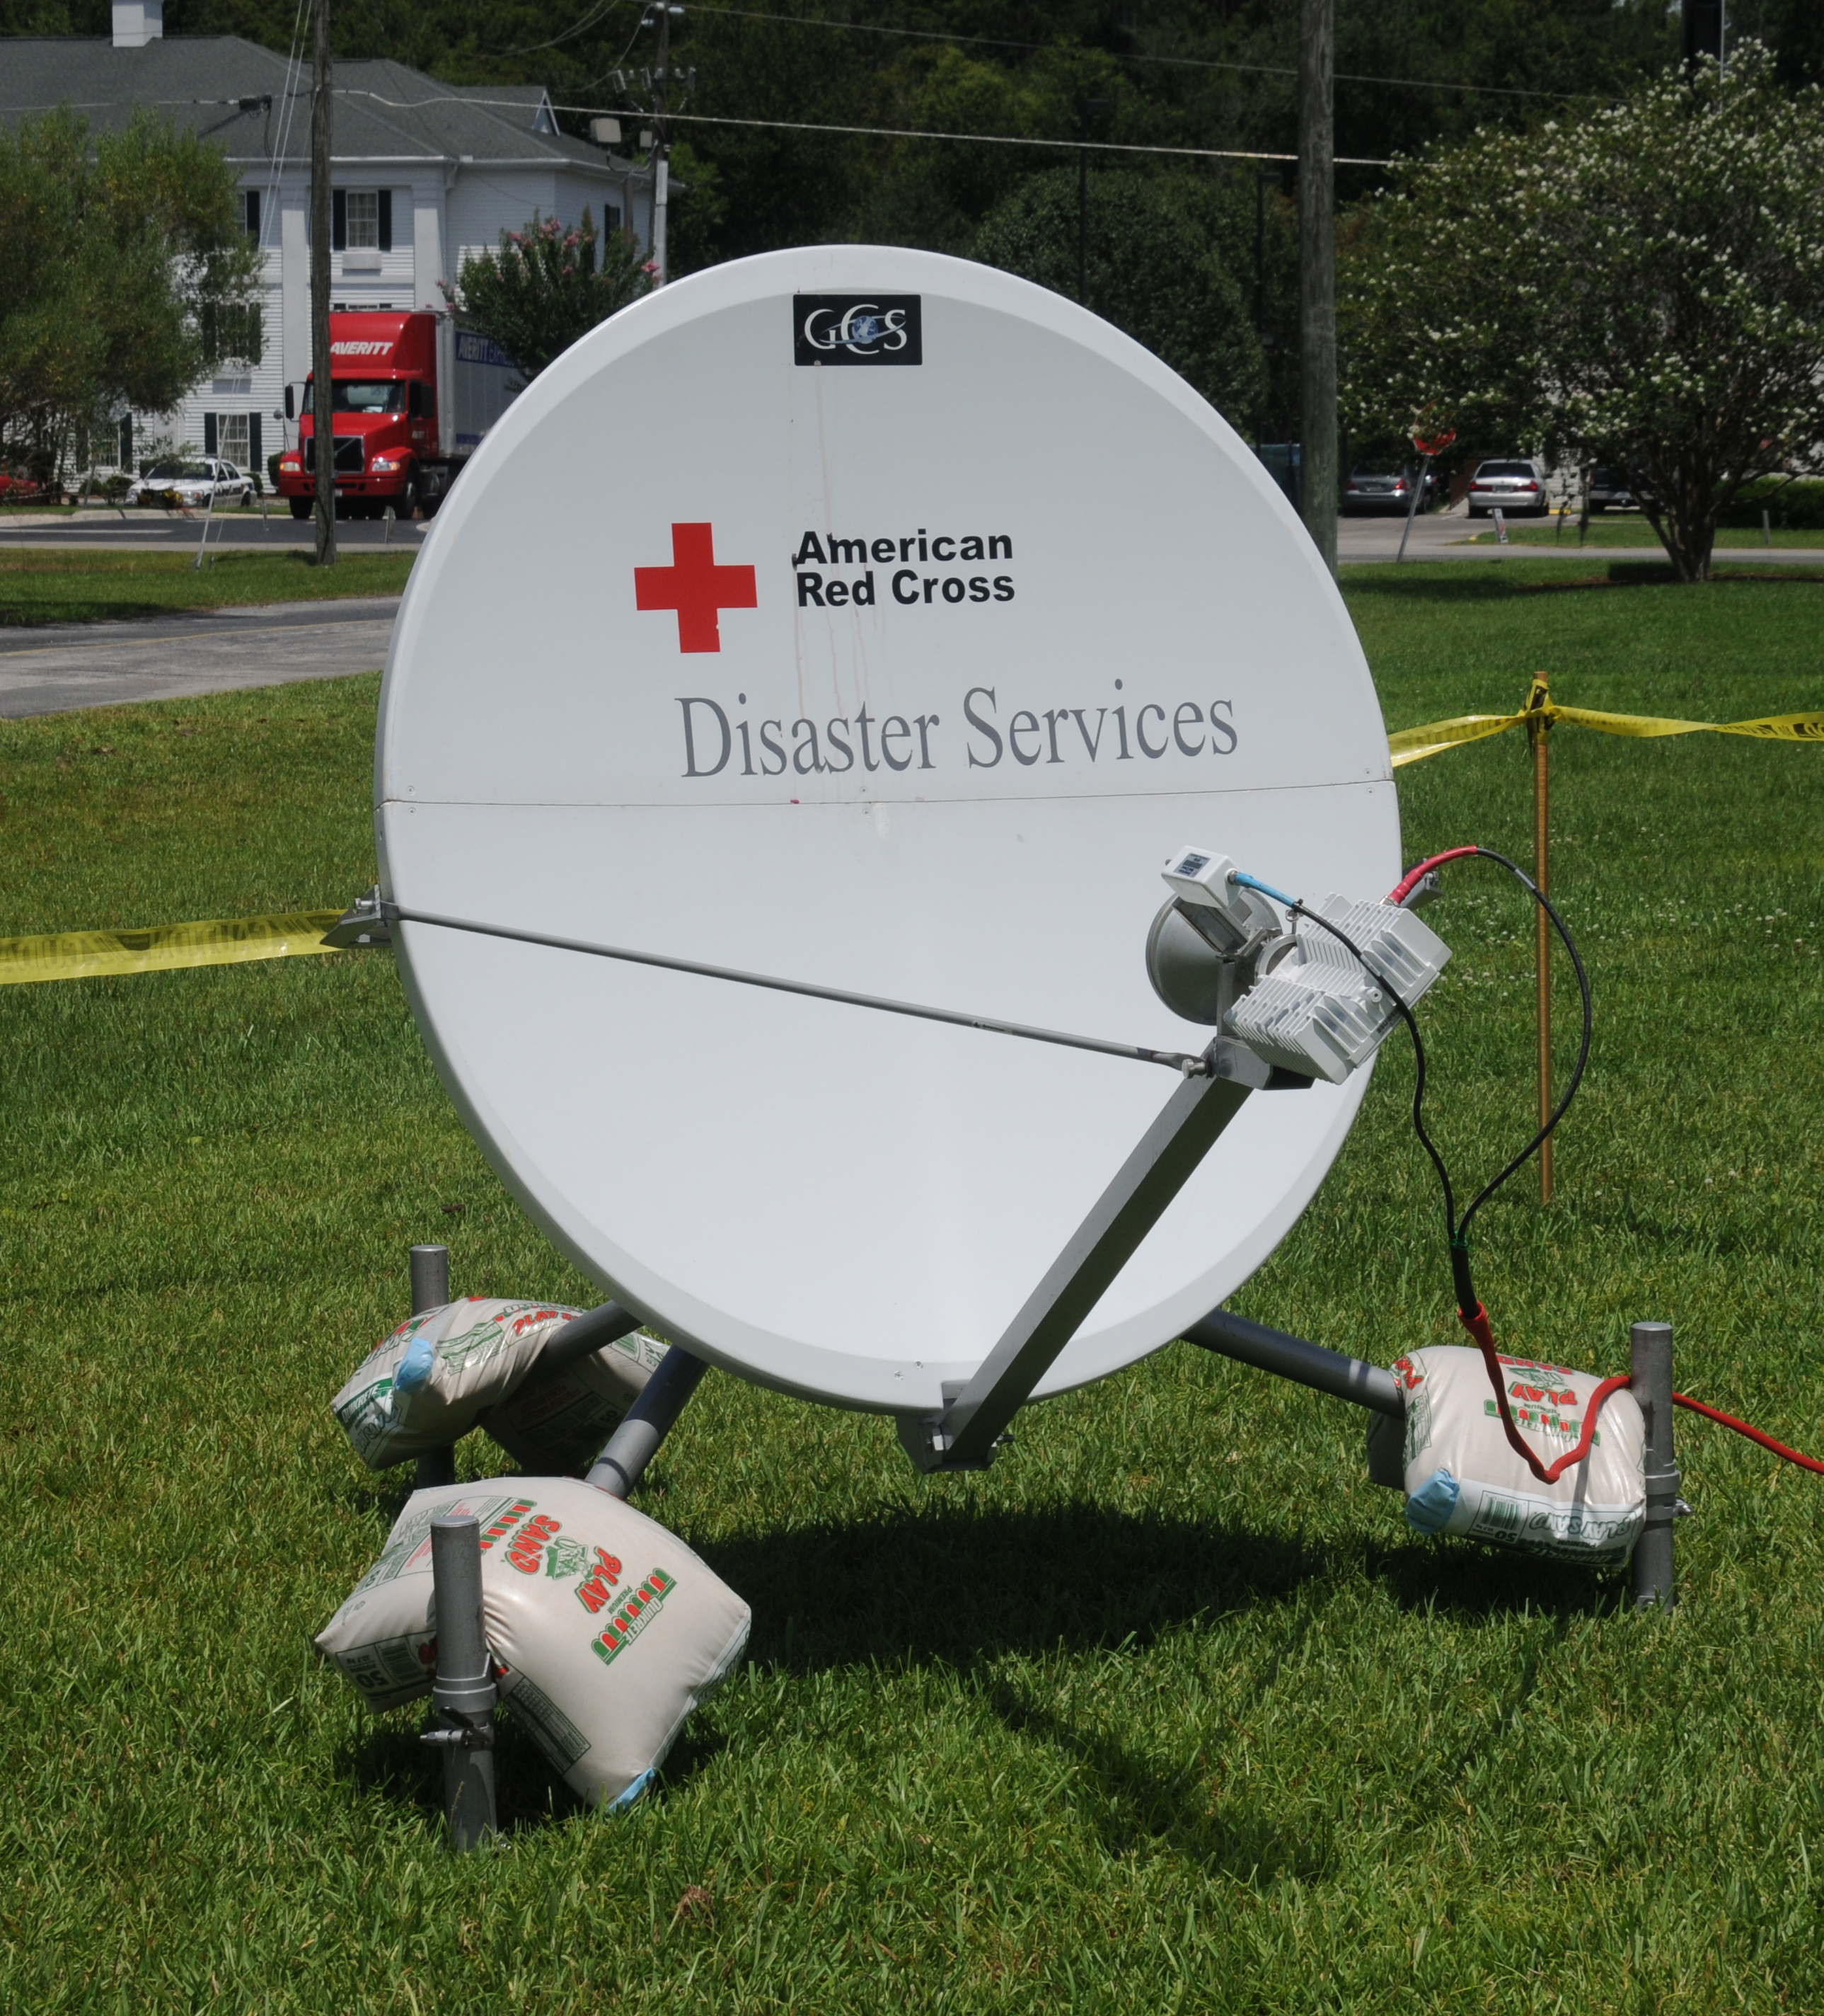
Parabolická anténa

Slide 17
Vlastnosti antén
Zisk antény – v Db
Šířka přenosového pásma – v Hz
Směrovost antény
Vertikální
Horizontální
Pro vysílací antény přiváděcí proud

Slide 18
Síťové kabely a konektory
Jan Brousek

Slide 19
Základní rozdělení
Drát
Tvrdší
Určený pro stále místo
Lanko
Měkčí drátky
Ohýbatelnější
Používá se v místech, kde se s ním bude hodně hýbat

Slide 20
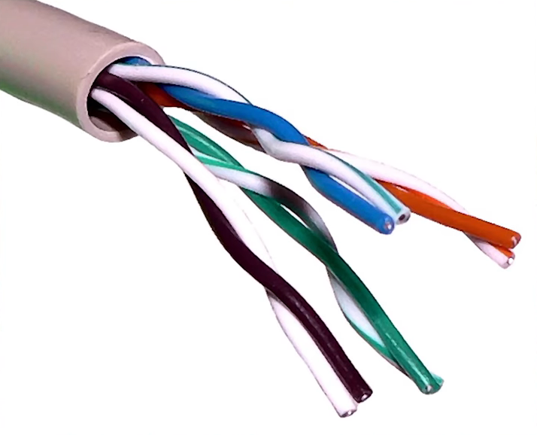
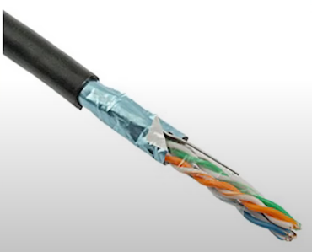
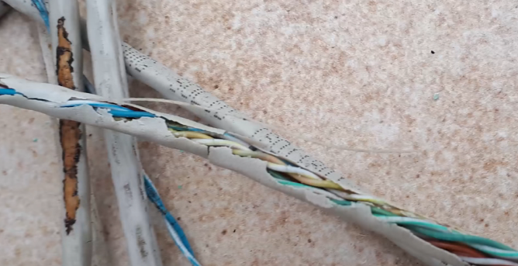
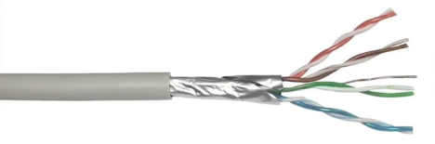
Typy kabelů
Twisted Pair (kroucená dvoulinka)
8 žil zamotaných do sebe
Žíly jsou po párech a barevně odlišeny
Maximální délka cca 100m
UTP (unshielded twisted pair)
Určen pro vnitřní instalace
Používá se např. mezi PC-PC nebo PC a Switchem
STP (shielded twisted pair)
8 žil je obaleno chránícím „alobalem“
Vnitřní/venkovní použití
Méně běžný
FTP
Velmi tvrdý
Vhodný pro venkovní instalace
Také chráněn „alobalem“

Slide 21
Kategorie TP kabelů
Cat (category)
Cat 5 - 100 Mbps
Cat 5e - 1000 Mbps
Cat 6 - 1000 Mbps
Cat 6a - 10 Gbps (do 55 metrů)
Cat 7 - 10 Gbps
Cat 8 - 10 Gbps (i na 100 metrů)

Slide 22
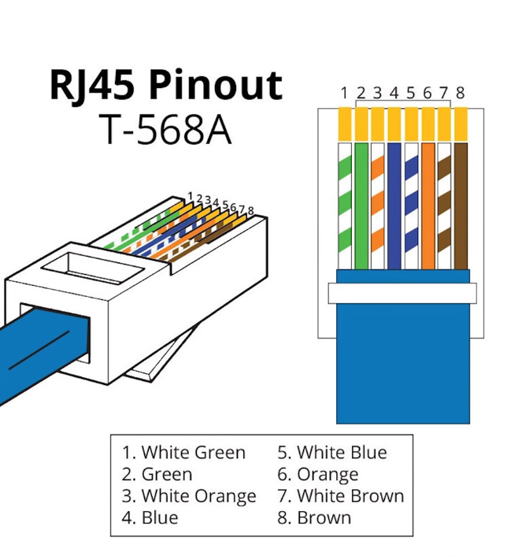
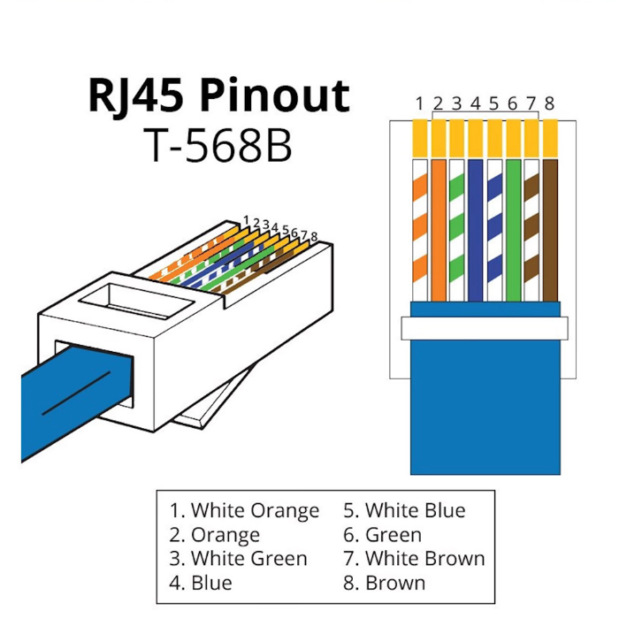
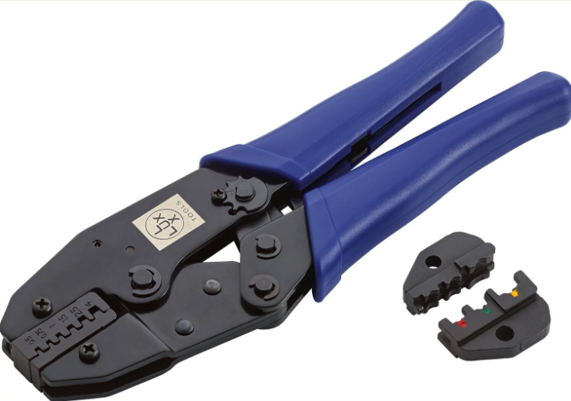
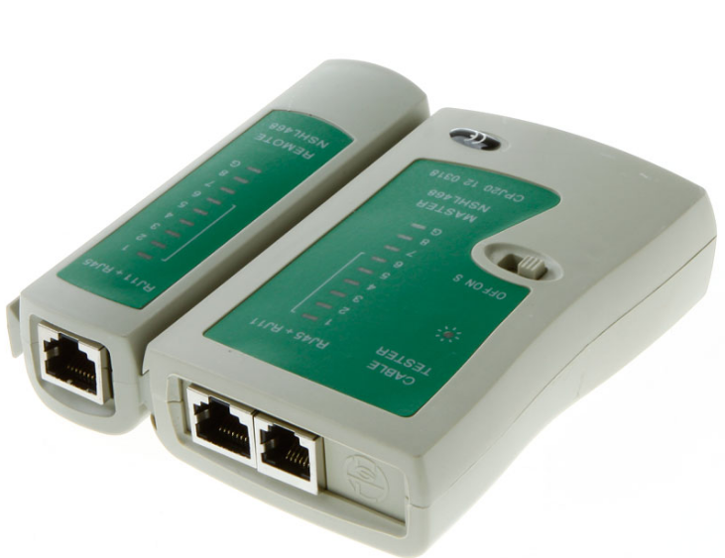
Konektory
RJ (registered jack)
Nejpoužívanější RJ-45
PC-Router, Router-Switch,…

Slide 23
OPTICKÁ VLÁKNA
KRISTÝNA TŮMOVÁ

Slide 24
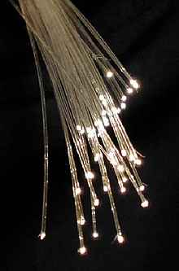
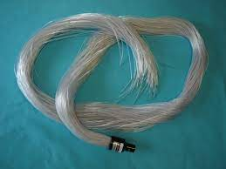
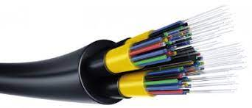
OPTICKÁ VLÁKNA
Skleněná / plastová
Využívaná pro komunikaci, používají se místo kovových vodičů, pro osvětlení… apod
Rychlost přenosu dat může dosáhnout až desítky Tb/s
Imunní vůči elektromagnetickému rušení

Slide 25
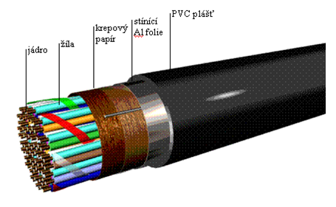
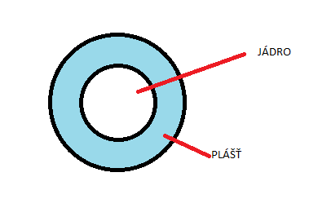
ZÁKLADNÍ ČÁSTI OP.V.
Jádro a plášť
Průřez optickým vláknem s plastovým pláštěm
Nejjednodušší průřez vláknem

Slide 26
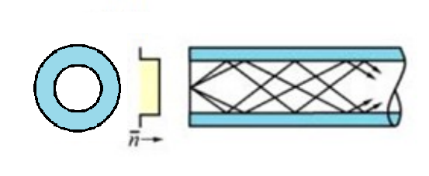
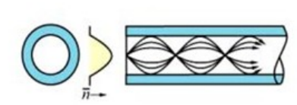
TYPY VLÁKEN
MNOHAVIDOVÉ OPTICKÉ VLÁKNO
Rychlost okolo 10 Mbit/s – 10 Gbit/s
Využíváno pro přenos dat na krátké vzdálenosti
Mnohovidová vlákna s různými indexy lomu

Slide 27
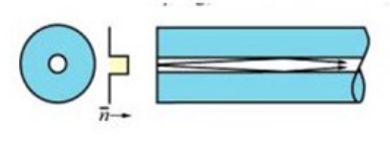
TYPY VLÁKEN
JEDNOVIDOVÉ OPTICKÉ VLÁKNO
používán pro přenos dat na větší vzdálenosti
Jednovidové optické vlákno

Slide 28
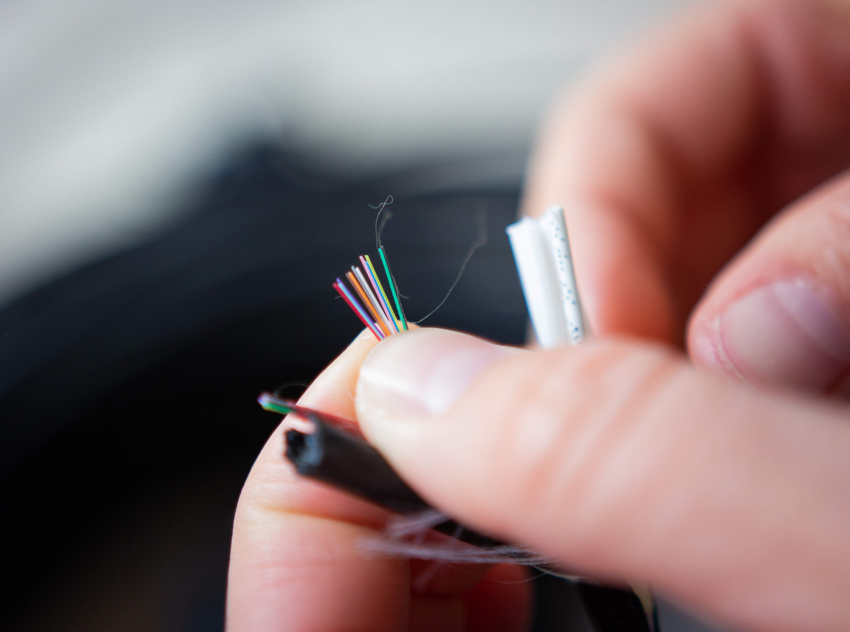
VÝHODY
Rychlý a bezproblémový internet
Bezztrátovost dat
Na počasí nezáleží
Bezproblémový přenos dat na velké vzdálenosti
Výbuch v rizikovém prostředí nehrozí (nejsou elektricky vodivé)
Minimální potřeba údržby

Slide 29
KLÁVESNICE, MYŠI, TRACKPADY, TABLETY
Matej Bugaj 2. ITA

Slide 30

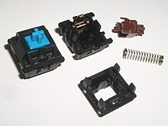
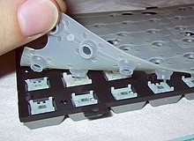
Klávesnice
Hall-effect Mechanické Membránové Optické
●
●
●
●

Slide 31
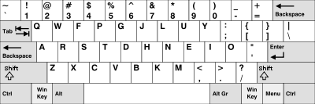
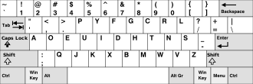
Klávesnice
Qwerty Dvorak Azerty Colemak
●
●
●
●

Slide 32
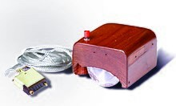
Engelbartova myš
Douglas Engelbart Stanford
Kolečka
●
●
●

Slide 33
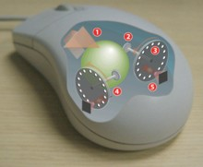
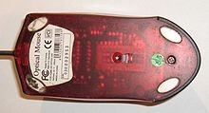
Mechanické a optické myši
●
Kolečka nahrazena kuličkami
Kuličky nahrazeny optickými senzory
●

Slide 34
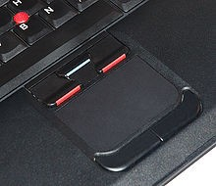
Trackpady a touchpady
Náhrada za myš
Zaznamenávají elektrickou kapacitu Senzory na ose x a y
“hotspoty” se specialní funkcionalitou
●
●
●
●

Slide 35
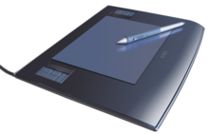
Tablety
Pasivní Aktivní
Optické (Anoto) Akustické
●
●
●
●

Slide 36
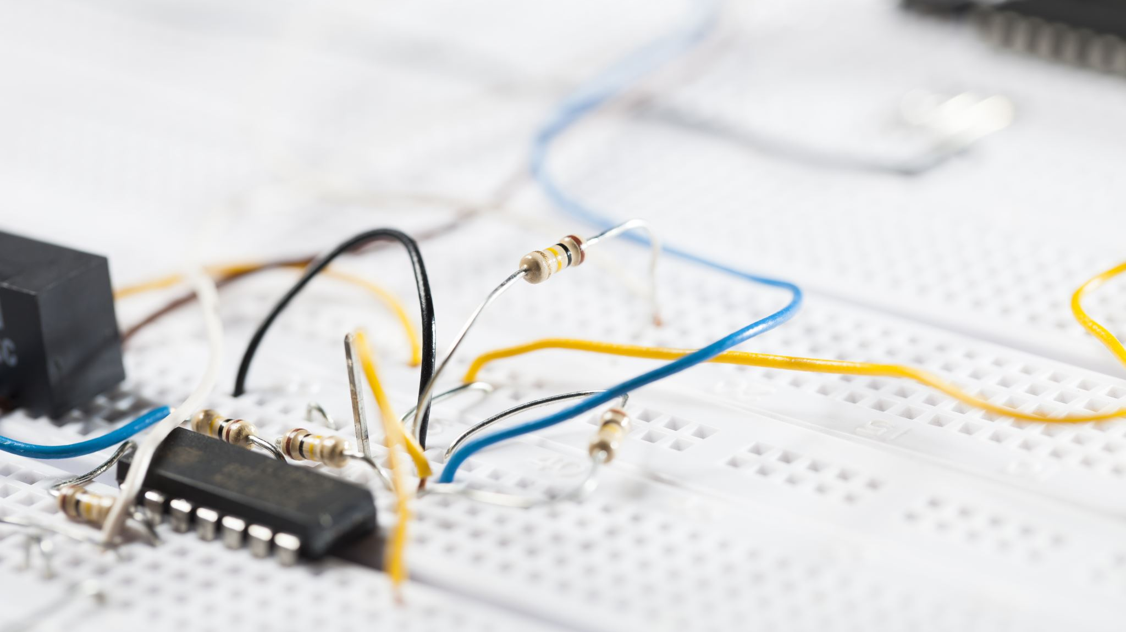
Polohovací zařízení
Matouš Demko
2ITa

Slide 37

Polohovací zařízení
Vstupní periferie
Usnadňují ovládání programů, součástí OS
Potvrzení akce
Pohyb po obrazovce

Slide 38
Typy polohovacích zařízení
Myš, Trackball
Touchpad, Trackpoint
SpacePilot, SpaceExplorer, SpaceNavigator, SpaceTraveler
Tablet
Joystick, gamepad, volant
Touchscreen
Rukavice pro VR

Slide 39
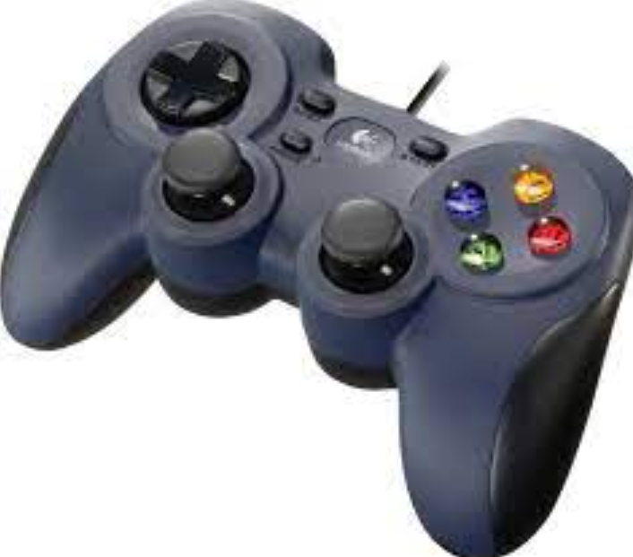
Herní periferie
Jiný hráčský zážitek
Více tlačítek
Plynulejší pohyby
Citlivější
Zpětná vazba

Slide 40
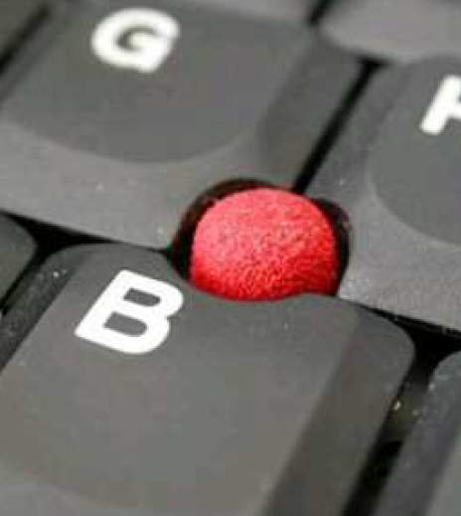
Trackpoint
Joystick v klávesnici
Nemá tlačítka

Slide 41
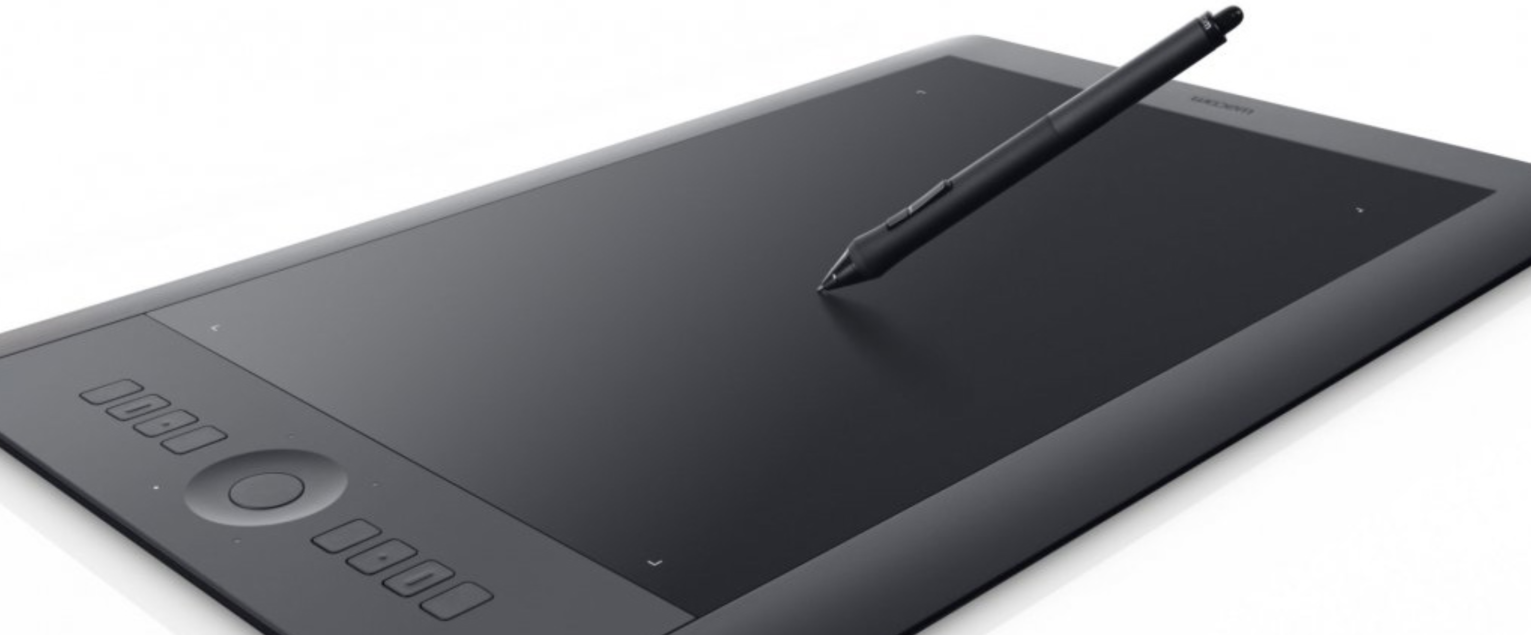
Tablet
Pevná podložka s aktivní plochou
Snímá tlak
Pero, Prst, Myš
Rozměr (I)
Rozlišení (LPI)
Citlivost přítlaku pera (1024)
Rozhraní, počet tlačítek

Slide 42
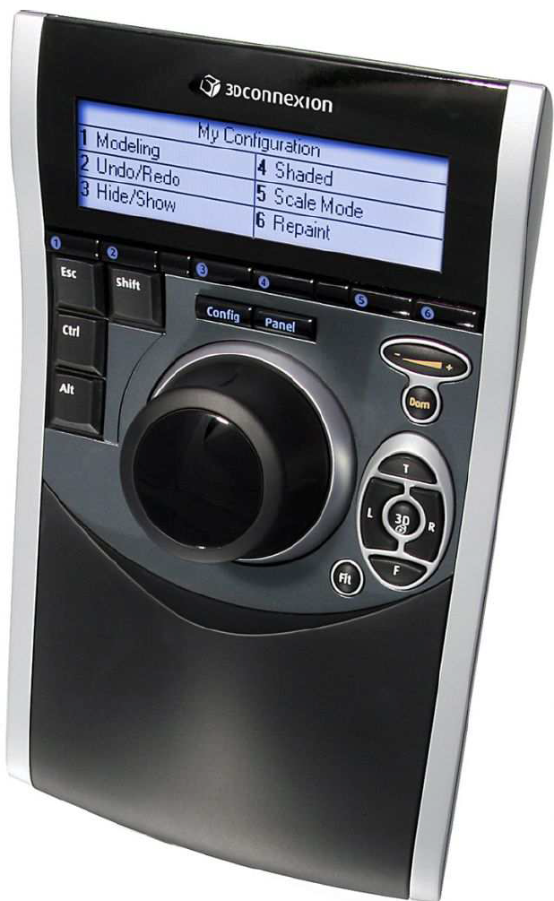
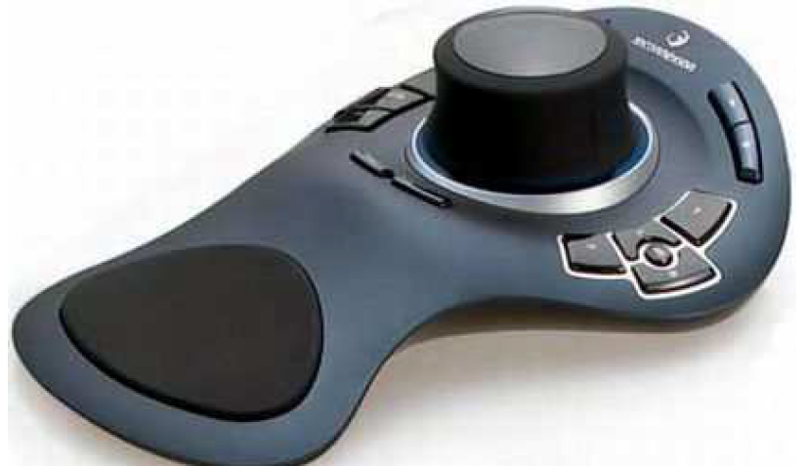
3D polohovací zařízení
3D modelování
Kombinace s klasickou myší
USB
SpacePilot
SpaceExplorer

Slide 43
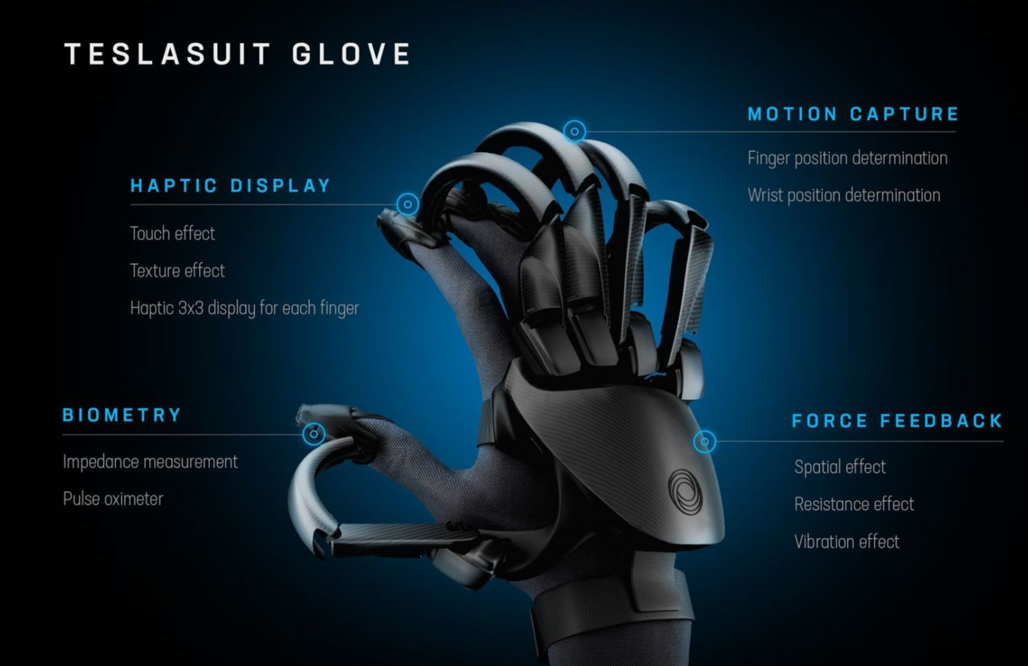
VR
Snímání
Pohyb
Tlak
Impulzů

Slide 44
Herní zařízení základní parametry polohovacích zařízení
Filip Cacák
2ITa

Slide 45


Herní zařízení – obecně
Hraní videoher
Nintendo, Microsoft, Sony
1. herní konzole – Magnavox Oddysey
Stolní - PS5
Kapesní - Nintendo
Hybridní - Nintendo Switch

Slide 46
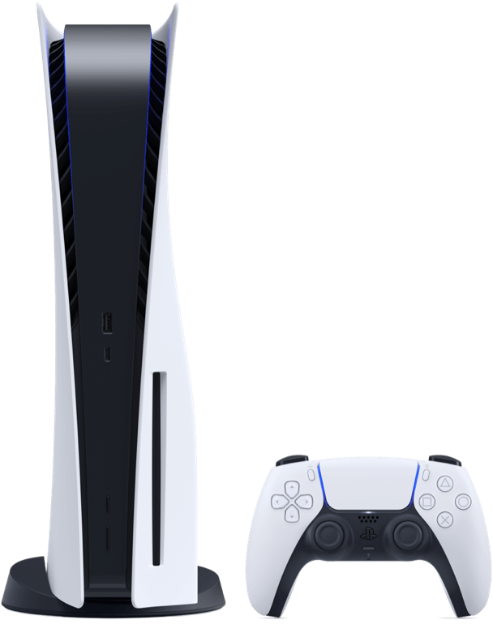
Stolní zařízení
Monitor, televize
Gamepad
Mechaniky nebo sloty pro paměťová média
PS5, XBOX Series X

Slide 47
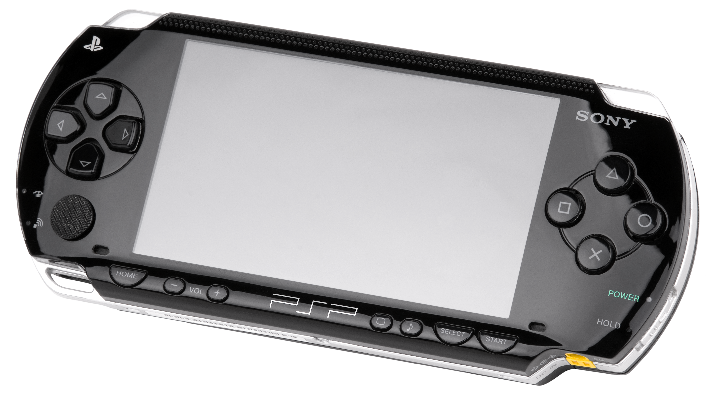
Kapesní zařízení
LCD
Jeden celek - displej, ovládací prvky, zdroj
Paměťové cartridge, nebo hry napevno
PSP, Nintendo Switch, Millennium Arcade 202

Slide 48

Hybridní zařízení
Novější konzole
Stolní/kapesní
Nintendo switch

Slide 49

Polohovací zařízení
Myš, trackball, touchpad, tablet
Ovládání kurzoru na obrazovce
DPI – Dots per inch

Slide 50
Polohovací zařízení
Tomáš Dokoupil 2ITA

Slide 51




Polohovací zařízení
Periferie ulehčující práci na PC
Pohyb kurzoru
Typy : myš, trackball, touchpad, tablet, joystick, dotykové displeje atd.
Informace o pohybu vykonaném těmito periferiemi se pomocí řadičů převádí do formy, které rozumní počítač a hýbe s kurzorem

Slide 52



Kulička
Kulička roztáčí kotouček a ten přerušuje infraLED paprsek
Tyto impulsy se převádí na elektrické
TrackBall a myš

Slide 53

Optika a laser
Opticky snímač snímá povrch
Optika – přisvětlovaní červenou LED diodou
Laser – použití laserové diody
DPI – počet bodů na palec u snímaní povrchu

Slide 54

Touchpad
Série vodičů oddělených izolantem
Plocha po zatlačení přeruší napětí a tím se vyhodnocuje pohyb

Slide 55


Touchscreen
dotyková vrstva, řadič a ovladač.
Dotykem na první vrstvě vznikne elektricky signál
Ovladač je program komunikující se systémem přes řadič (převod pohybu)
Řadič předává data počítači

Slide 56

Joystick
Páka upevněná kolmo do vodorovné podložky.
Digitální – indikuje sepnutí v jednom ze čtyř nebo osmi směrů ( určují směr )
Analogové – indikuje směr a velikost výchylky páky

Slide 57



Konektory
USB
Bezdrátové připojení (Bluetooth)
PS/2

Slide 58
Barevné modely A DISPLEJE LCD A OLED
Matěj Hodek 2.ITA

Slide 59
Barevné modely
Popisují barvy na základě podílu jednotlivých složek
míchání barev
RGB (digitální fotografie) a CMYK (tisk)
Pracující s jasem
HSV a Lab

Slide 60


RGB
Red, Green, Blue
Aditivní míchání barev
Ostatní barvy dány sytostí těchto barev
CMYK
Cyan, Magenta, Yellow, Key black
Subtraktivní míchání barev

Slide 61

Displeje LCD
Displej z tekutých krystalů
Pixel rozdělený do 3 subpixelů (RGB)
Svítivost každého subpixelu udává tranzistor
Miliony barev

Slide 62

Displeje OLED
Materiál využitý v jednotlivých subpixelech je organický
OLED displeje nesvítí při černé (šetření energie)
Skoro dokonalé pozorovací úhly

Slide 63
Funkce zobrazovacích zařízení
Patrik Flégl 2ITA

Slide 64
Co to je zobrazovací zařízení
Jakýkoli zařízení co zvládne vyobrazit požadovaný obsah
Displej
Dataprojektor
Hologram

Slide 65

CRT (Carthode Ray Tube)
Obraz se vytváří pomocí svazku 3 elektronových paprsků se stínící maskou. Barevné body (RGB) vznikají po dopadu elektronového paprsku na daný fosforový bod.
Zastaralá technologie
Poměrně rychlé zhoršení kvality
Hmotnost a rozměry

Slide 66
LCD (Liquid Crystal Display)
LCD je tenké a ploché zobrazovací zařízení skládající se z omezeného počtu barevných nebo monochromatických pixelů seřazených před zdrojem světla nebo reflektorem.
Výhody
Spotřeba, rozměry, ostrost a hmotnost
Nevýhody
Doba odezvy, pozorovací úhel, barvy a kontrast

Slide 67
LED
LED diody pokrývají celou plochu displeje
Diody se skládají z 3 menších (červená, zelená a modrá)
V určité vzdálenosti splynou v 1 barvu
Využití – billboardy, reklamní plochy
Nebliká (600hz)
Dobrá viditelnost a svítivost

Slide 68

OLED (Organic Light Emitting Diode)
Výhodou OLED displeje je i to, že není problém vyrobit jej průhledný, zrcadlový apod.
Díky tomuto jevu lze vyobrazit naprostou černou.
Momentálně je tato technologie využívána převážně v telefonech a mobilních zařízeních.

Slide 69
Dataprojektor
Zařízení využívané k projekci obrazu na plochu (plátno)
Slouží pro vytvoření velkého displeje na místech kde není možné displej umístit a jako levnější varianta velkých televizí.
Jeho výhoda je v prezentacích pro větší množství lidí ale častá nevýhoda je malá světelnost za denního slunce.

Slide 70

HDMI (High-Definition Multimedia Interface)
Typ A má 19 pinů a šířku pásma pro podporu všech současných režimů SDTV, EDTV a HDTV. Rozměry konektoru jsou 13,9 mm na šířku a 4,45 mm na výšku. Typ A je fyzicky kompatibilní se single link DVI-D.
Typ B má 29 pinů (21,2 mm do 4,45 mm) a má oproti typu A dvojnásobnou šířku pásma. Proto ho lze použít pro přenos videa ve velmi vysokém rozlišení, jako například budoucím WQUXGA (3840x2400). Typ B je kompatibilní s dual link DVI-D a mělo se jednat o jeho nástupce, ale nepoužívá se kvůli příliš vysokému rozlišení, které v době jeho uvedení bylo zbytečné.
Typ C-mini. Konektor je určen pro přenosná zařízení. Je menší, než konektor typu A (10,42 mm × 2,42 mm), ale má stejný počet pinů. Pomocí redukce může být připojen na typ A.
Typ D-micro. Konektor o rozměrech 5,83 × 2,20 mm je určen pro malá přenosná zařízení
Typ E. Konektor se zpětnou západkou, určen do míst, kde je kritické, aby se konektor samovolně neodpojil. Je ho možné najít například na zadní straně autorádií, ovšem jeho výskyt je velmi vzácný.
Nejnovější verze 2.1 propustnost 46Gb/s

Slide 71
DisplayPort
Nejnovější verze 1.3
Verze mini
Nevede zvuk

